Slide 1
經濟部產業發展署
智慧機械-產業聚落供應鏈數位串流暨AI應用
先期顧問規劃 說明簡報
計畫名稱：○○○○○
計畫期間：自○○年○○月○○日 至 ○○年○○月○○日
○○○○○股份有限公司
報告人：○○○/職稱
中華民國 ○○○年○○月○○日

Slide 2
審查簡報大綱
壹、公司簡介
貳、規劃構想
參、實施方法
肆、團隊組成
伍、計畫經費
附件、委員書面意見回復

Slide 3
計畫簡介
項目 | 內容
(主導)提案公司
聯合提案公司
系統整合設計 規劃業者(SI)
資安業者
法人單位
個案經費 | 申請補助款： 自籌款：
國內產品及服務佔比
資安經費佔總經費比例

Slide 4
計畫簡介
項目 | 內容
本計畫供應鏈合作業者 | 上游：OO公司(合作項目)、OO公司(合作項目)…共O家 下游：OO公司(合作項目)、OO公司(合作項目)…共O家
與供應鏈業者之串接方式
智慧機械元素 | 元素1： |  |  | 元素2：
 | 元素3： |  |  | 元素4：
人工智慧演算法 | 機器學習： |  |  | 深度學習：
本計畫AI應用點 | □機台 保養 | □品質 管理 | □供需 預測 | □製程 管理 | □研發 管理 | □其他: ____
演算法 | EX.GA
欲解決問題點 | □排程管理不佳 □達交率不佳 □庫存管理不良 □供應鏈串流不易 □品質管理不佳 □研發管理薄弱□追溯管理不善 □人力短缺 □銷售需求預測不易 □資訊安全程度低 □其他:_______
此為範例，請依個案勾選之AI應用點，填寫相關應用演算法

Slide 5
壹、公司簡介
一、○○公司基本資料(聯合申請公司請自行新增)
  (一) 創立日期：
  (二) ________年實收資本額：新台幣 仟元
  (三) 員工人數/執行本計畫之人數： /
  (四) 上市上櫃狀況：□上市 □上櫃 □公開發行 □非公開發行
  (五) 公司產業地位
  (六) 營業項目：
  (七) 主要客戶：
  (八) 產業領域別：
  (九)關鍵技術能力：
  (十) 近三年營業額：
產品項目 | 年 | 年 | 年
營業額合計 | (仟元) | (仟元) | (仟元)

Slide 6
壹、公司簡介
(十一)近3年申請其他政府計畫說明(1/3)
  曾經參與政府相關研發計畫之實績
  近3年曾經參與之下列計畫並經核定通過：
  A.產業升級創新平台輔導計畫、B.主導性新產品開發計畫、C.創新應用服務研發計畫、D.A+企業創新淬煉計畫(或原業界開發產業技術計畫及創新科技應用與服務計畫)、E.其他研發計畫等（請說明計畫類型，如：小型企業創新研發計畫(SBIR計畫)、新傳四-協助傳統產業技術開發計畫、科學工業園區創新技術研究發展計畫、新聞局、文建會、農委會或其他政府單位補助計畫…）。
(屬聯合申請者請分開表列)
計畫類別 （A.B.C.D.E） | 計畫名稱 | 執 行 期 間 | 核定計畫經費（千元） |  | 計畫執行效益（請具體說明計畫執行前後之差異與效益）
 |  |  | 計畫總經費 | 補助經費

Slide 7
壹、公司簡介
(十一)近3年申請其他政府計畫說明(2/3)
  目前申請中之計畫
金額單位：千元
No. | 申請日期 | 補助機關 | 計畫名稱 | 執行期間 | 申請補助款 | 申請總經費
1
2
註:若屬聯合申請請註明該公司名稱

Slide 8
壹、公司簡介
(十三)近3年申請其他政府計畫說明(3/3)
  3.近3年曾申請未通過之計畫說明
計畫名稱 | 申請年度 | 未通過原因 | 計畫類別
 |  | □退件□撤件□不推薦 | □產業升級創新平台輔導計畫 □主導性新產品開發計畫 □創新應用服務研發計畫 □A⁺企業創新淬煉計畫
  4.本次申請計畫與前次申請之差異說明
 | 前次 | 本次
計畫名稱
計畫內容
填表說明：
1.「計畫內容」欄請註明計畫書章節(如:技術目標、預期效益、計畫架構……等)。
2.若技術項目不同，請概述本次及上次申請之技術內容，若相似，請說明計畫書之主要差異。
3.若有聯合申請之公司，請註明公司名稱並分開表列。

Slide 9
壹、公司簡介
二、○○公司(SI業者)簡介
  (一) 創立日期：
  (二) ________年實收資本額：新台幣 仟元
  (三) 員工人數/執行本計畫之人數： /
  (四) 上市上櫃狀況：□上市 □上櫃 □公開發行 □非公開發行
  (五) 營業項目：
  (六) 主要客戶：
  (七) 服務能量說明與產業領域能力：
  (1)SI業者的服務能量說明：
  (2)SI業者的產業領域能力(Domain Know-How)
  (八)專長產業別：

Slide 10
壹、公司簡介
(九) 過去之經驗實績與服務能量：
(十) 近三年營業額：
(十一)執行本計畫之專案負責人及執行團隊成員之背景(需含簡要學經歷、證照等背景資料)：
產品項目 | 年 | 年 | 年
營業額合計 | (仟元) | (仟元) | (仟元)

Slide 11
壹、公司簡介
三、○○公司(資安業者)簡介
  (一) 創立日期：
  (二) ________年實收資本額：新台幣 仟元
  (三) 員工人數/執行本計畫之人數： /
  (四) 上市上櫃狀況：□上市 □上櫃 □公開發行 □非公開發行
  (五) 營業項目：
  (六) 主要客戶：
  (七) 服務能量說明與產業領域能力：
  (1)資安服務能量說明：具體描述資訊安全之執行經驗與經典案例。
  (2)資安業者的產業領域能力(Domain Know-How)
  (八)專長產業別：

Slide 12
壹、公司簡介
(九) 過去之經驗實績與服務能量：
(十) 近三年營業額：
(十一)執行本計畫之專案負責人及執行團隊成員之背景(需含簡要學經歷、證照等背景資料)：
產品項目 | 年 | 年 | 年
營業額合計 | (仟元) | (仟元) | (仟元)

Slide 13
貳、規劃構想
一、問題及目標設定
  (一)現況盤點：
    目標產業之國際發展趨勢。
    國內產業現況。

Slide 14
貳、規劃構想
一、問題及目標設定
  (一)現況盤點：
    3. 提案廠商及其供應鏈、客戶運作之現況。
    (A)提案廠商現況
    – 目前使用之系統說明：
    – 目前使用之系統畫面(截圖)：
    – 請以本提案欲投入之範疇，說明提案廠商目前所處之智慧化程度(聯網化(Connectivity)、可視化(Visibility)、透明化(Transparency)、可預測化(Predictive capacity)或自適化(Adaptability))
智慧化程度現況 | 智慧化層次
(請填寫提案廠商目前現況) | L1聯網化 核心IT系統互聯，並具有結構化資料處理流程 | L2可視化 利用資料掌握流程的狀態，依據數據進行決策 | L3透明化 利用資料了解事件發生的原因，累積處理知識 | L4可預測化 利用資料預測可能發生的事件，並進行企業生產決策 | L5自適化 依據發生的事件自動進行最有利的策略回應
請選擇目前智慧化層次，並說明現況

Slide 15
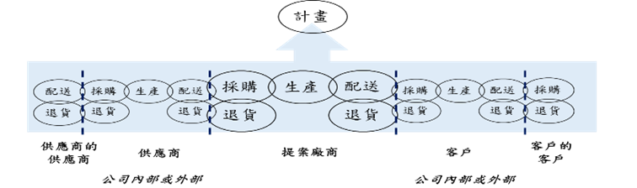
貳、規劃構想
一、問題及目標設定
  (一)現況盤點：
    3. 提案廠商及其供應鏈、客戶運作之現況。
    (B)提案廠商及其供應鏈、客戶運作之現況
    - 包含供應鏈廠商數位化程度
    -採購：如供應商評估、原材料運送、需求預測、確認供應商庫存、備援機制
    -生產：(含委外)如生產運作、申請及領取物料、產品製造和測試、包裝出貨等
    -配送：如訂單管理、產品報價、產品庫存管理、運輸管理
    -應至少針對公司現況盤點供應鏈，如[供應商]、[採購]、[生產]、[配送]或[客戶]等流程進行現況說明
    -再針對供應鏈串連流程中之串連方式進行盤點，如[供應商-採購]、[採購-生產]、[生產-配送]、[配送-客戶]等
類別 | 供應商-採購 | 採購-生產 | 生產-配送 | 配送-客戶
系統/工具 | (範例)E-mail
資訊種類 | (範例)1.報價單2.訂單3.原料行情表4.物性表規格5.批號等級6.出貨單7.預估交期

Slide 16
貳、規劃構想
一、問題及目標設定
  (二)問題設定：
  以情境式說明提案廠商欲透過本計畫解決之生產製造與供應鏈問題，並需佐以量化數字呈現，且該問題需與本補助計畫之推動目的相符。
  (三)解析成因：
  請依前段之問題，解析主要成因，例如：針對庫存過多問題，經解析後可能的原因為供應鏈物料數據不準確、技術變更問題或是銷售預測不準確等。

Slide 17
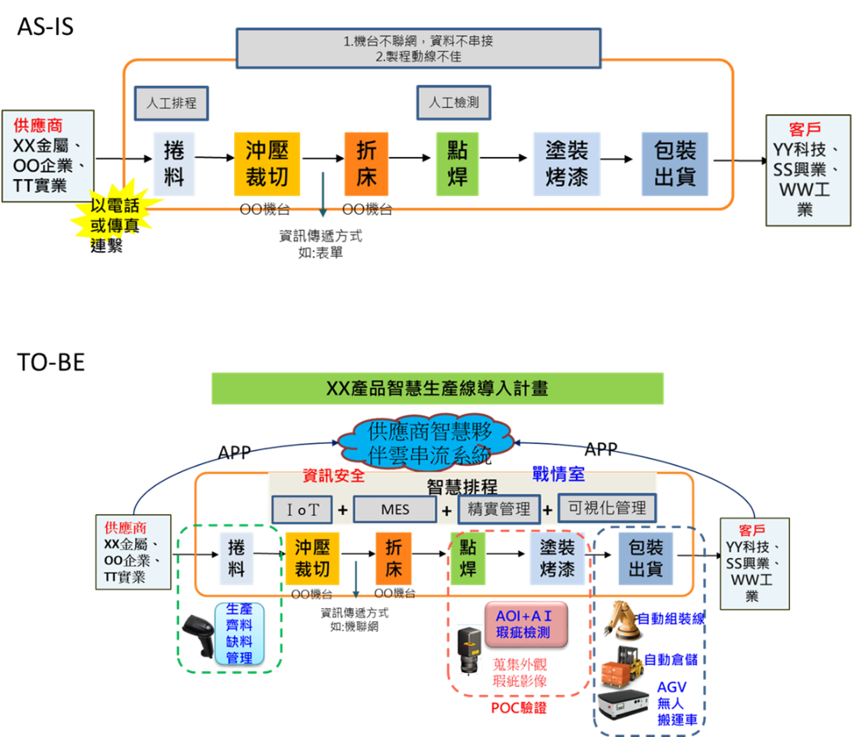
貳、規劃構想
一、問題及目標設定
  (四)廠內製程計畫前後示意圖
  –請將上述問題及規劃解決作法，針對製程步驟包含[設施]、[設備]進行描述，繪製計畫導入前後情境示意圖。
  –文字說明現況與未來的系統架構。
此為範例，請依個案內容以圖示說明。

Slide 18
貳、規劃構想
一、問題及目標設定
  (五)預期效益：
  以量化與質化方式敘明導入本計畫之預期效益，並需合於本計畫推動目的且解決提案廠商之問題。
  績效指標：如導入計畫前後之整體設備效率(OEE)、前置時間(Lead Time)、投資報酬率(ROI)，或欲解決問題之前後數據，並請提供同業標準或國際標竿之比較
  算式參考如下，業者可依自身算法調整，且提供算式及說明。
    -ROI算式：計畫期間總利潤/計畫期間投入成本
    -OEE算式：稼働率×產能效率×良率
          (1)稼働率= 實際生產時間/理論生產時間
          (2)產能效率=實際產能/標準產能
          (3)良率=良品數/實際生産數
工作項目 | 預期效益(驗收項目) | 算式 | 現值 | 目標

Slide 19
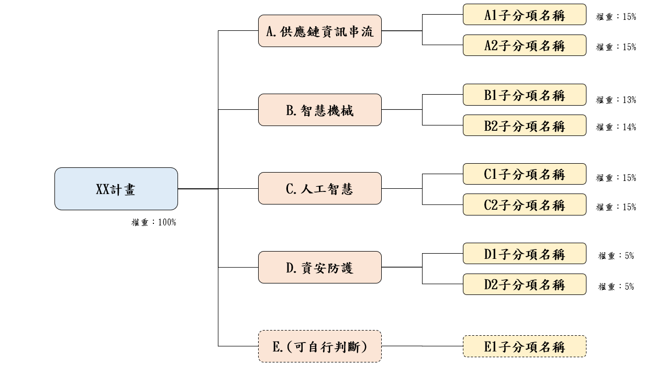
貳、規劃構想
二、解題構想
(一)計畫架構
計畫架構圖
參考範例

Slide 20
貳、規劃構想
二、解題構想
  (二) 供應鏈資訊串流：
    應考量整體供應鏈流程，如[供應商-採購]、[採購-生產]、[生產-配送]、[配送-客戶]等。
    資訊系統串接之構想，包含所欲串接之資料、資訊系統串接方式及資訊應用方式等，需考量未來之系統相容性與共通性。
    合作模式之構想，包含提案廠商與其供應鏈業者之合作模式、共同導入資通訊系統，解決問題之說明，並提出系統架構規劃。
    (三)智慧機械元素：
    包含大數據應用、精實管理、機聯網、網實整合(CPS)、數位化供需生產資訊流整合、機器人及自動化智慧系統整合等，上述需包含2項以上。

Slide 21
貳、規劃構想
二、解題構想
    (四)人工智慧：
      1. 數據蒐集與輔助決策之應用方式(需敘明蒐集多少筆數)。
      -產線：
      -機台：
      -參數：
      -收集方式：
      -收集資料數量：
      -收集時間：
      2.資料標記的具體規劃說明。
      3.機器學習/深度學習/生成式人工智慧之應用評估構想。
      4.AI演算法之評估構想，需包含模型評估指標(如模型準確率>90%或MSE<0.02等)。

Slide 22
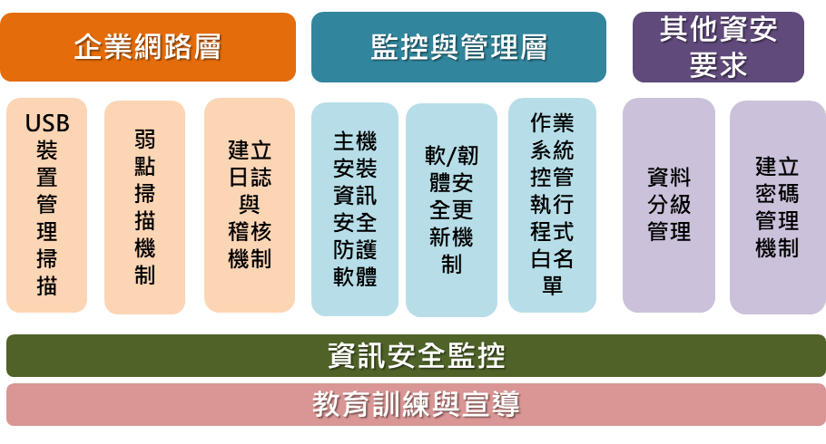
貳、規劃構想
二、解題構想
    (五)資安防護：
    說明提案廠商與供應鏈間之資訊安全之現況，包含網路、應用及設備層的軟硬 體，並進行問題分析與提出最佳調整方案之建議及規劃構想，需含教育訓練、機制建立、系統導入、導入後查驗、資安架構圖，並敘明由SI業者自辦或委外。
此為範例，請依照個案填寫

Slide 23
貳、規劃構想
二、解題構想
    (五)資安防護：
    計畫內資安經費說明及軟硬體來源(請註明計畫經費所支應之軟硬體產品與其來源及製造商名稱)
    計畫內資安經費及其算式
    (2) 資安軟硬體來源
資安軟硬體產品 | 生產國別 | 製造商名稱 | 金額
總計

Slide 24
參、實施方法
一、SI實施顧問服務之作法與概念驗證之規劃
    (一)SI實施顧問服務之作法：
      諮詢診斷方法論、工作會議方式等。
    (二)概念驗證之規劃：
    概念驗證(POC)範圍與作法，包含機器設備、產線及效益，並考
    量該解決方案之可行性分析及預期效益等。
    二、合作廠商之分工
    (一)提案廠商與SI業者：
      提案廠商應規劃並敘明與SI業者的對口人員及承接執行成果作法。
    (二)SI業者與其分包業者：
    詳述主要承包SI業者、資安業者及其他合作單位間的合作模式與
    解決方案。
驗證範圍 | OO廠OO產線
驗證機台 | OO機台*1、OO設備*2
預期規劃效益
可行性分析

Slide 25
參、實施方法
三、時程及查核點
(一)人力投入規劃：
1.參與計畫人員簡歷表(多家聯合申請請分別表列)
 | 編號 | 姓名 | 部門 | 職稱 | 最高學歷 (學校系所) | 主要 經歷 | 本業 年資 | 參與分項計畫及工作項目 預期對本計畫之貢獻(新聘國際研發人員增填) | 投入 月數
一般人力 | 1 | XXX (計畫主持人)
 | 2
 | 小 計
新聘碩博士、國際研發人力
 | 小 計
 | 合 計

Slide 26
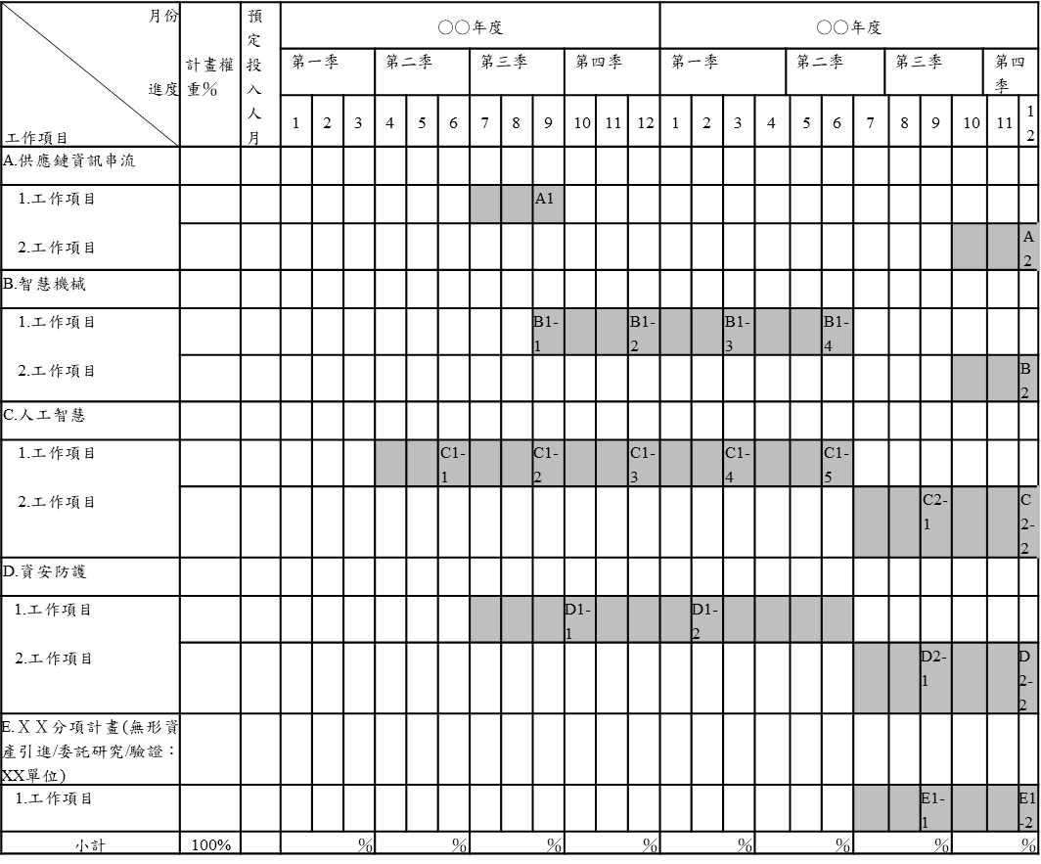
參、實施方法
月份 進度 工作項目 | 計畫權重％ | 預 定 投 入 人 月 | ○○年度 |  |  |  |  |  |  |  |  |  |  |  | ○○年度
 |  |  | 第一季 |  |  | 第二季 |  |  | 第三季 |  |  | 第四季 |  |  | 第一季 |  |  |  | 第二季 |  |  |  | 第三季 |  |  |  | 第四季
 |  |  | 1 | 2 | 3 | 4 | 5 | 6 | 7 | 8 | 9 | 10 | 11 | 12 | 1 | 2 | 3 | 4 |  | 5 | 6 | 7 |  | 8 | 9 | 10 |  | 11 | 12
A.供應鏈資訊串流
1.工作項目 2.工作項目 |  |  |  |  |  |  |  |  |  |  | A1
 |  |  |  |  |  |  |  |  |  |  |  |  |  |  |  |  |  |  |  |  |  |  |  |  |  |  |  |  | A2
B.智慧機械
1.工作項目 2.工作項目 |  |  |  |  |  |  |  |  |  |  | B1-1 |  |  | B1-2 |  |  | B1-3 |  |  |  | B1-4
 |  |  |  |  |  |  |  |  |  |  |  |  |  |  |  |  |  |  |  |  |  |  |  |  |  |  |  |  | B2
C.人工智慧
1.工作項目 2.工作項目 |  |  |  |  |  |  |  | C1-1 |  |  | C1-2 |  |  | C1-3 |  |  | C1-4 |  |  |  | C1-5
 |  |  |  |  |  |  |  |  |  |  |  |  |  |  |  |  |  |  |  |  |  |  |  |  | C2-1 |  |  |  | C2-2
D.資安防護
1.工作項目 2.工作項目 |  |  |  |  |  |  |  |  |  |  |  | D1-1 |  |  |  | D1-2
 |  |  |  |  |  |  |  |  |  |  |  |  |  |  |  |  |  |  |  |  |  |  |  |  | D2-1 |  |  |  | D2-2
E.ＸＸ分項計畫(無形資產引進/委託研究/驗證：XX單位)
1.工作項目 |  |  |  |  |  |  |  |  |  |  |  |  |  |  |  |  |  |  |  |  |  |  |  |  | E1-1 |  |  |  | E1-2
小計 | 100% |  | ％ |  |  | ％ |  |  | ％ |  |  | ％ |  |  | ％ |  |  | ％ |  |  |  | ％ |  |  |  | ％
三、時程及查核點
(二)執行時程規劃

Slide 27
參、實施方法
三、時程及查核點
(三)重要查核點規劃(查核點需量化具體且可查核及驗證，並需包含資安、供應鏈串流規格及POC概念驗證)
查核點編號 | 預定完成時間 | 查核點內容 (技術指標/規格/ 品質指標/驗證指標) | 參與人員編號
A1 | 年/月 | 請自行設計串流4家以上業者之驗證方式
B1
C1
D1

Slide 28
肆、團隊組成
一、角色分工
本計畫
廠商自主開發權重占比
（A公司：金額、B公司：金額…）
SI（○○公司）
開發權重占比：
主要服務項目：
金額：
XX公司
服務項目：
金額：
XX公司
服務項目：
金額：
XX公司
服務項目：資安
金額：

Slide 29
肆、團隊組成
二、提案廠商及其上下游供應鏈業者
(一)提案廠商的執行團隊
高階主管擔任主持人、過去相關經驗等。
(二)上下游供應鏈業者
1.合作廠商清單。
2.主要供應商參與程度及占整體供應商比重。
3.再擴散到其他更多供應鏈廠商及其他同異業之方法。

Slide 30
肆、團隊組成
三、SI業者
  (一)供應鏈整合之能力及過去實績。
  (二)AI之能力及過去實績。
  (三)智機之能力及過去實績。
  (四)資安之能力及過去實績。
  (五)顧問規劃之能力及過去經驗實績。
  (六)系統整合之能力及過去經驗實績。
  (七)財務及效益評估之能力及過去經驗實績。
  (八)海外輸出之能量及過去實績(拓展__個國家，共提供__項服務)。

Slide 31
伍、計畫經費
一、計畫經費需求
(一)研發總經費預算表：
委託研究、勞務或驗證費需低於總經費之40%
會計科目 |  | 113年度 |  |  | 114年度 |  |  | 115年度 |  |  | 總計 |  |  | 各科目補助比例%
 |  | 政府 補助款 | 公司 自籌款 | 小計 | 政府 補助款 | 公司 自籌款 | 小計 | 政府 補助款 | 公司 自籌款 | 小計 | 政府 補助款 | 公司 自籌款 | 合計
1.人事費 | 內部人事費 (研究發展人員)
 | 顧問費
 | 小計
2.消耗性器材及原材料費
3.創新或研究發展設備 | 研發設備使用費
 | 雲端設備租賃費
 | 研發設備維護費
 | 頻寬費
 | 小計
4.無形資產之引進 | (1)技術購買費
 | (2)專利申請費
 | 小計
5.委託研究或驗證費
6.國內差旅費
合 計
百 分 比

Slide 32
附件、委員書面意見回復
編號 | 委員意見 | 意見回覆

Slide 33
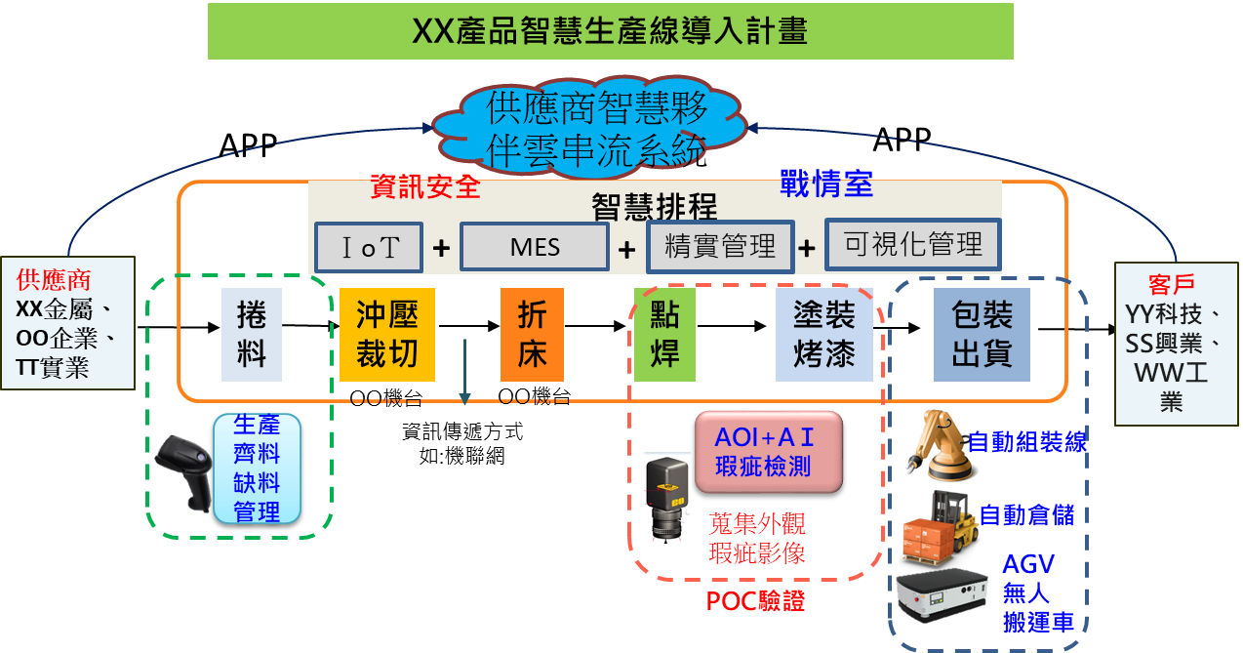

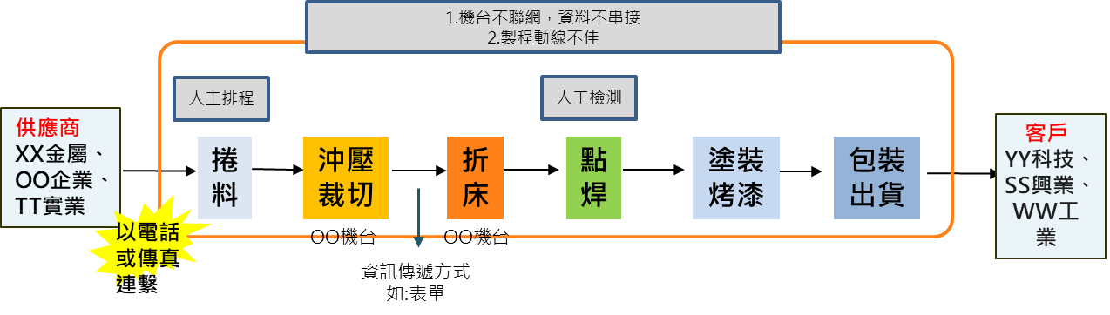
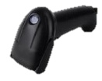
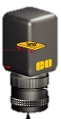
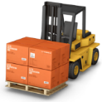

一頁簡報-計畫簡介
1.機台不聯網，資料不串接
2.製程動線不佳
計畫總經費 | 申請補助經費
XXXXX千元 | OOOOO千元
人工排程
人工檢測
供應商
XX金屬、OO企業、TT實業
客戶
YY科技、SS興業、WW工業
捲料
沖壓裁切
折床
點焊
塗裝烤漆
包裝出貨
公司產業定位與產品: 為台灣國內第一大、世界第五大OO機的製造商，專業製造各式機械OO與OO，擁有OO專利與技術。(請自行依照公司現況修正)
以電話或傳真連繫
OO機台
OO機台
資訊傳遞方式
如:表單
目前面臨現況(欲解決問題)
規劃成果(未來導入預期效益)
AI品質瑕疵檢測：蒐集外觀框之長、寬、高、亮度、顏色等訊息，以AOI+機器學習判斷瑕疵，解決人工判讀不準問題，平均耗時降至0.5天/件，良率提高到90%、客訴率2%。
供應鏈雲端整合平台：透過APP與雲平台與供應商進行資料介接，並以QRcode進行進料管理，可降低進料不良率與即時追溯物料進度，達交率升為75%。
自動化與智慧排程系統：以精實管理與網實整合，透過條碼自動辨識系統結合AGV無人搬運與機械手臂，促使人機協作，優化排程管理，並縮短交期，解決追溯異常品問題
品質管理不佳：仰賴人工目視檢測，錯誤率高、追溯異常平均耗時0.8天/件，良率僅有70%、客訴率5%。
供應商資訊不透通：缺少即時庫存資訊，插單或急件時，常產生物料周轉問題，供應商也常發生產品異常，嚴重影響交期，達交準確率僅有60%。
彈性製造不易：因客戶下單少量多樣，多達OO種不同規格，造成產品線更換頻繁，但產線人力不足，跨部門溝通不良，影響業務單位不敢接單。
XX產品智慧生產線導入計畫
供應商智慧夥伴雲串流系統
APP
APP
此為範例，請依個案情況填寫，欲解決問題前後以對比呈現，並依實際規劃狀況修改內容
資訊安全
戰情室
智慧排程
+
+
+
ＩoＴ
MES
精實管理
可視化管理
供應商
XX金屬、OO企業、TT實業
客戶
YY科技、SS興業、WW工業
捲料
沖壓裁切
折床
點焊
塗裝烤漆
包裝出貨
目前情境 AS-IS
未來情境 TO-BE
OO機台
OO機台
生產齊料缺料管理
資訊傳遞方式
如:機聯網
AOI+AＩ
瑕疵檢測
自動組裝線
蒐集外觀瑕疵影像
自動倉儲
AGV
無人
搬運車
POC驗證
請將全製程以情境流程呈現，標示各製程現有問題
請將全製程以情境流程呈現，並匡列出本計畫執行範疇含POC驗證範圍

Slide 34
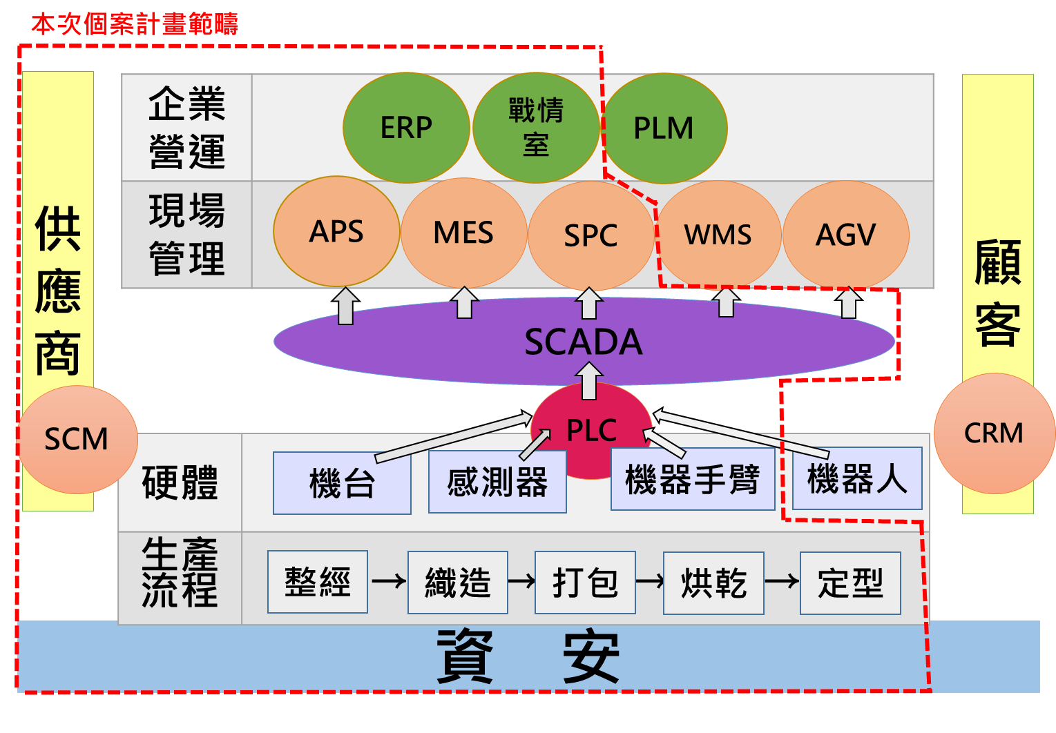
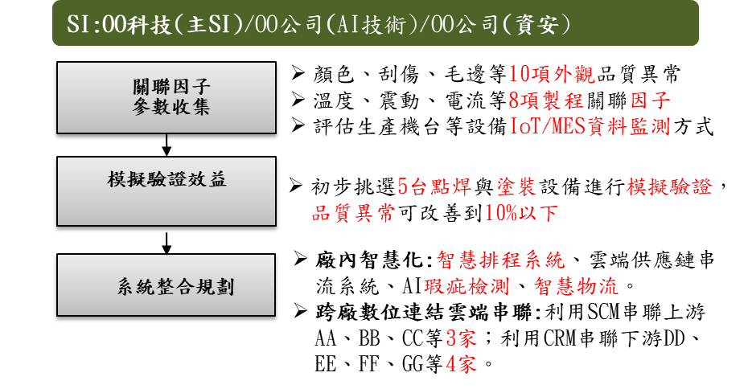
一頁簡報-計畫效益
計畫總經費 | 申請補助經費
XXXXX千元 | OOOOO千元
本案計畫範疇
顧問規劃執行過程
SI:OO科技(主SI)/OO公司(AI技術)/OO公司(資安)
此為範例，請依個案內容以圖示說明
顏色、刮傷、毛邊等10項外觀品質異常
溫度、震動、電流等8項製程關聯因子
評估生產機台等設備IoT/MES資料監測方式
關聯因子
參數收集
模擬驗證效益
初步挑選5台點焊與塗裝設備進行模擬驗證，品質異常可改善到10%以下
廠內智慧化:智慧排程系統、雲端供應鏈串流系統、AI瑕疵檢測、智慧物流。
跨廠數位連結雲端串聯:利用SCM串聯上游AA、BB、CC等3家；利用CRM串聯下游DD、EE、FF、GG等4家。
系統整合規劃
預期效益除LT、OEE、ROI為必要項目外，須包含前頁面臨問題之前後數據比對，如欲改善良率，則請加入良率改善前後之數值
預期效益
 | 生產時間 | 下單採購 | 組裝時間 | 上下料時間 (包含等待) | 品質良率 | 生產成本 | Lead Time | 整體設備效率 | 結案後一年ROI
導入前 | oo天 | oo天 | oo天 | oo秒/人 | oo% | oo千元 | oo天 | oo% | 30%
導入後 | 40天 | 30天 | 15天 | 60秒/人 | 99% | 150千元 | 15天 | 76.7%
複製
擴散
快速生成生產用圖，透過雲對接資訊給生產設備或供應商，預計串接7家主力供應商包含xx公司、oo實業等，帶動約30家上下游供應鏈業者(xx公司、oo企業…)，強化供應鏈業者間生產資訊之數位連結能力。
將開放廠房提供同業觀摩參訪。
補助供應商建置系統經費/將解決方案技轉給供應商。
請自行依照公司狀況修正，並請明確述明此計畫合作之供應鏈業者

